Slide 1
演化策略
卢涛 21821236

Slide 2
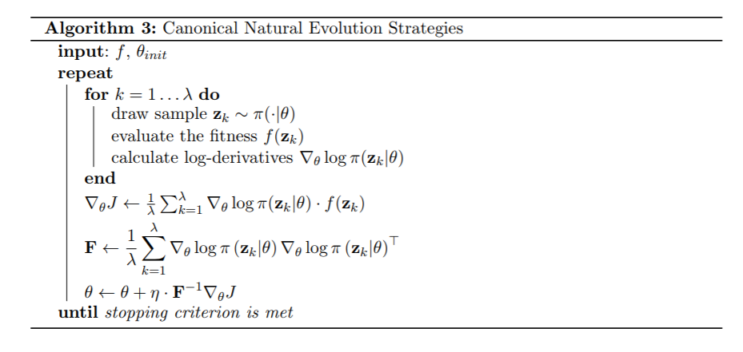
自然进化策略——NES
NES是CMA-ES的一种改进算法， 它使用自然梯度下降方法来更新正态分布中的参数

Slide 3
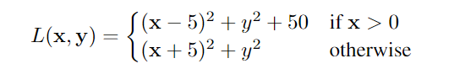
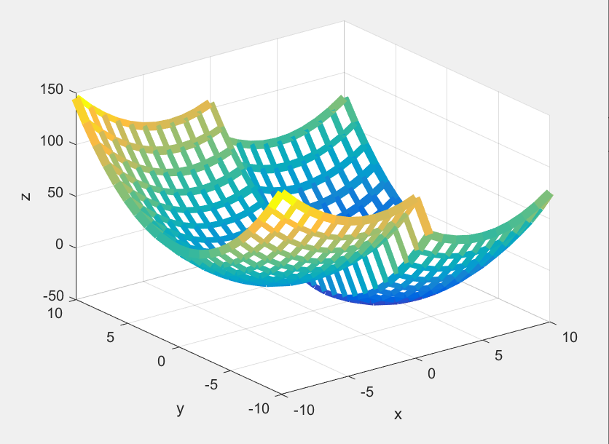
目标函数
优化的目标函数：
非凸函数
最优解为（-5，0）

Slide 4
算法步骤
采样获得子代
计算子代的fitness
使用GD更新正态分布的参数
迭代150次直到收敛

Slide 5
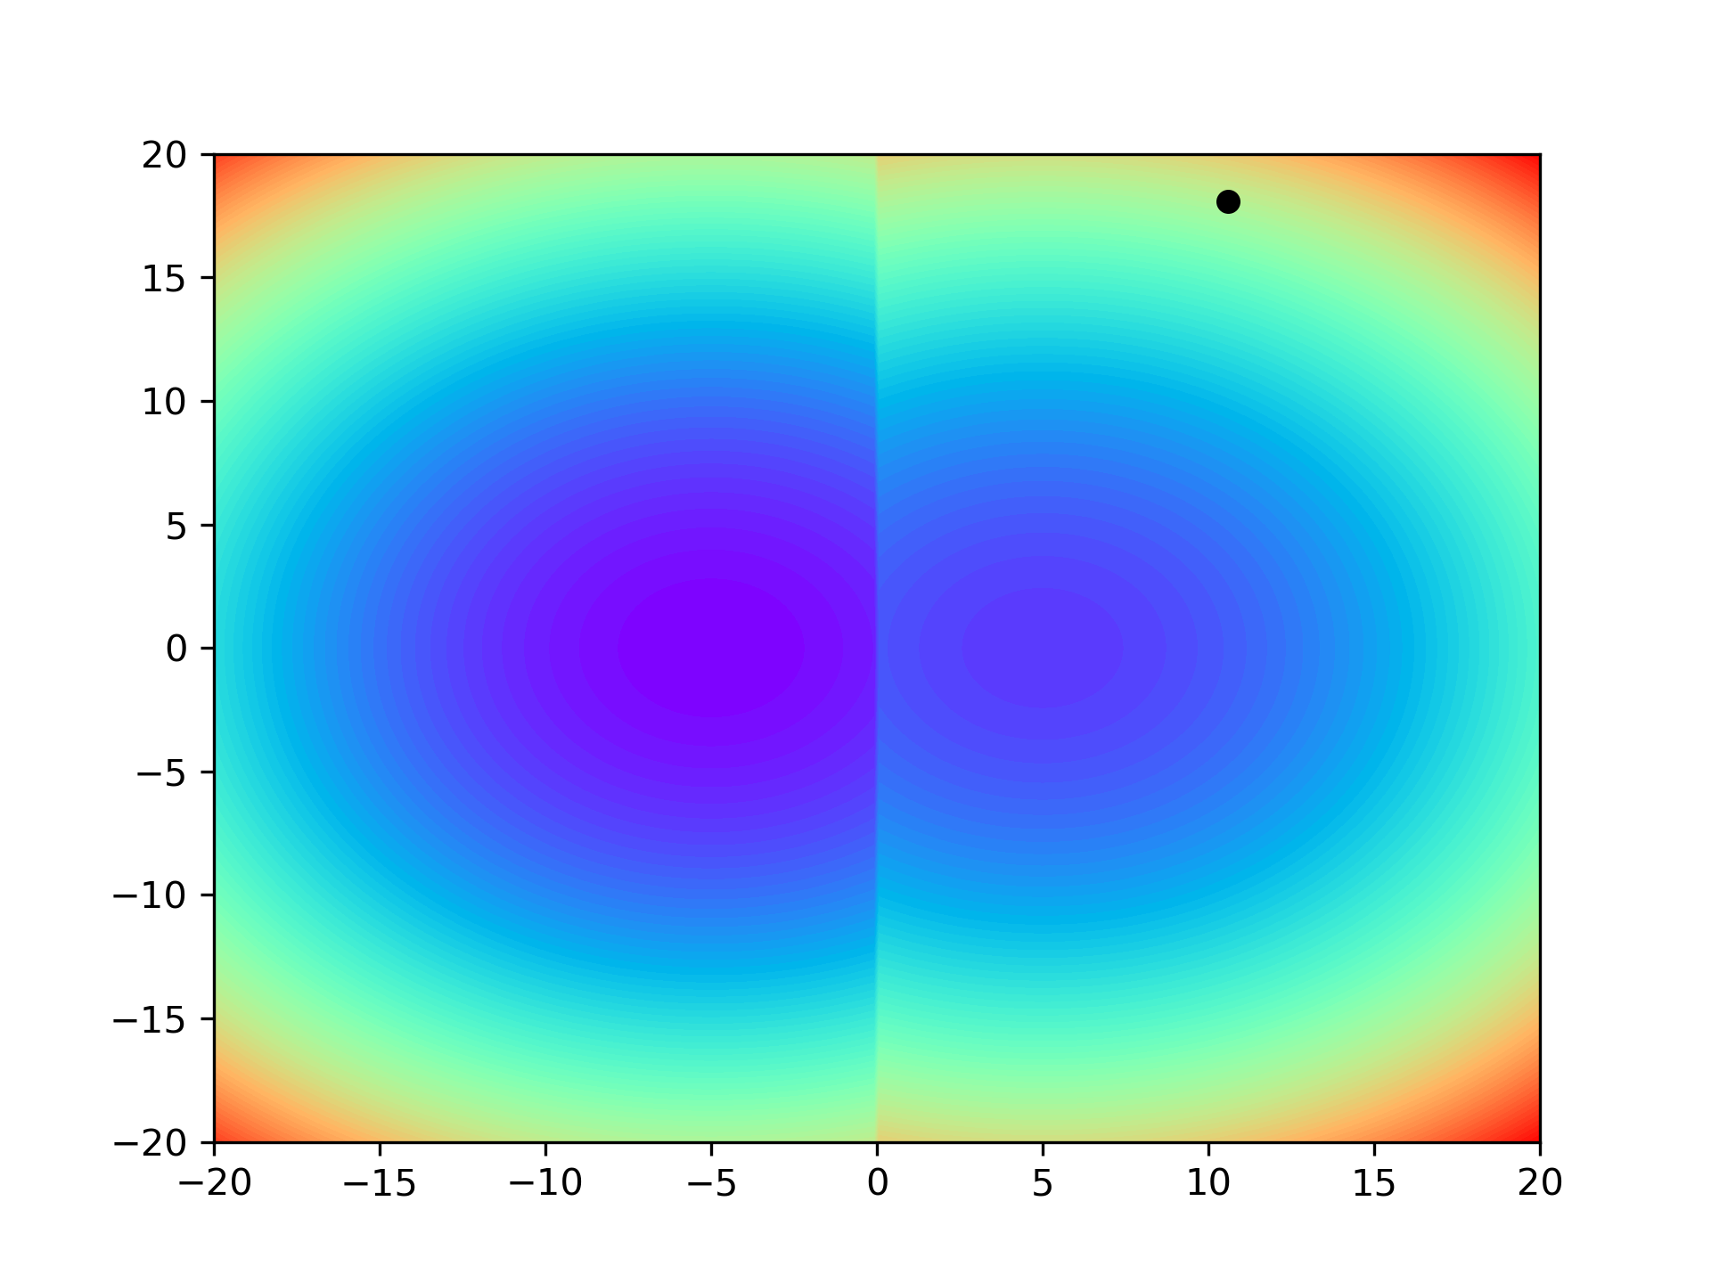
仿真
第1次采样
（-10，15）

Slide 6
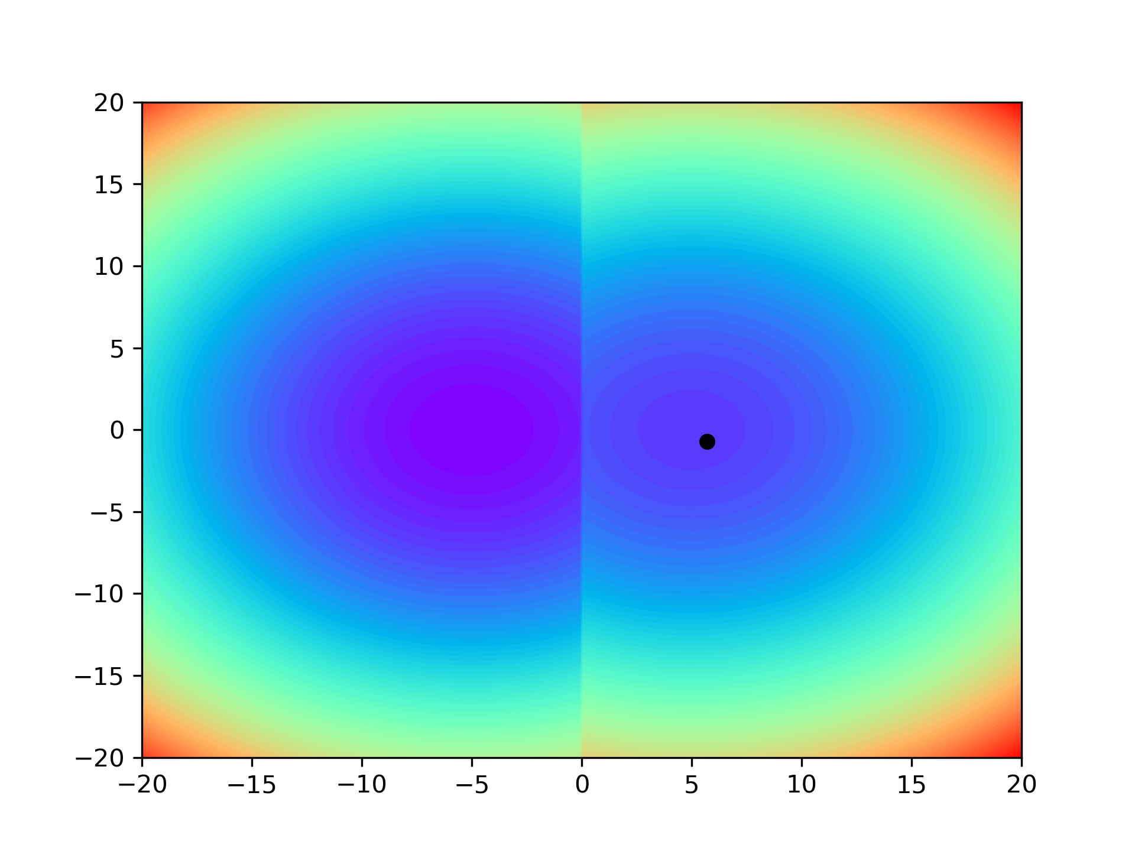
仿真
第70次采样
取到局部最优解（5，0）

Slide 7
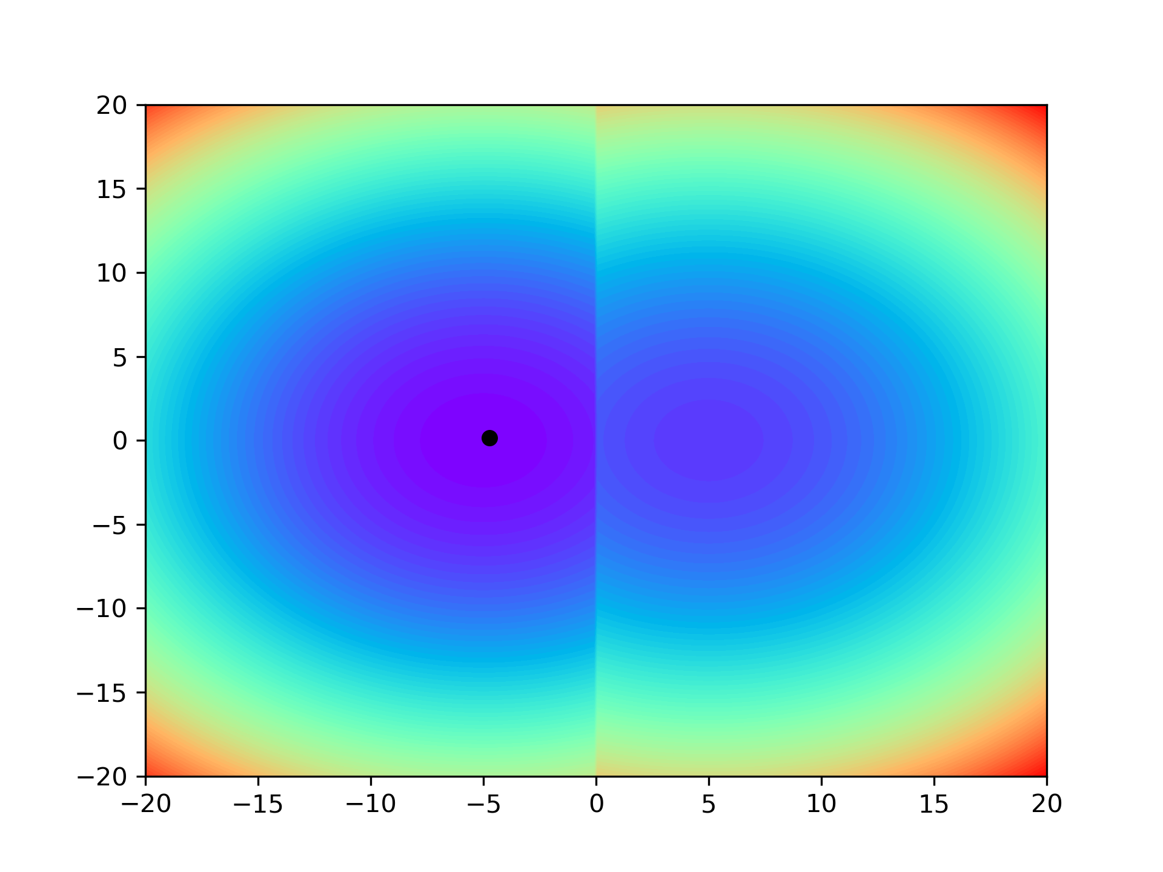
仿真
第150次采样
取到全局最优解（-5，0）

Slide 8
仿真
整个采样过程

